Slide 1
Администрация
г. Новоуральска
Территория опережающего
социально-экономического развития «Новоуральск»
Основные положения для кандидатов в резиденты
Официальный уполномоченный партнер
по подбору резидентов

Slide 2
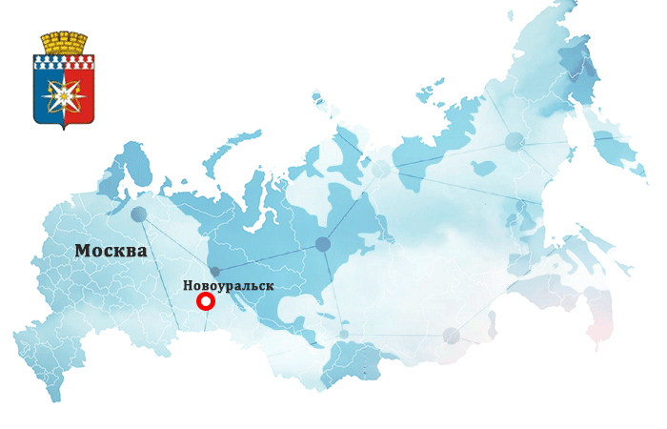
Территория социально-экономического развития «Новоуральск» (ТОСЭР «Новоуральск»)
— это часть территории ЗАТО г. Новоуральск Свердловской области,
на которой в соответствии с Постановлением Правительства РФ от 12.02.2019 г. №130
установлен особый правовой режим осуществления предпринимательской деятельности.
Осуществляя деятельность на ТОСЭР «Новоуральск» в качестве резидента ТОСЭР, вы автоматически получаете неоспоримое преимущество перед конкурентами за счет снижения налогообложения и таможенных пошлин от 20% до 50%.

Slide 3
Кто может стать резидентом ТОСЭР?
1. Организационно-правовая форма компании
Проект ТОСЭР предусматривает создание НОВОГО юридического лица любой организационно-правовой формы, за исключением компаний с государственным участием (казенные и унитарные), а также иностранных и с иностранным участием. Кроме того, резидентами могут быть Индивидуальные предприниматели, отвечающие всем требованиям к кандидатам в Резиденты ТОСЭР.
2. Вид деятельности компании
Вид деятельности должен соответствовать Перечню видов экономической деятельности, установленного Постановлением Правительства РФ от 12.02.2019 г. №130 .
3. Территориальное размещение бизнеса
Регистрация юридического лица производится в пределах ТОСЭР . Зарегистрированная компания не должна иметь филиалов за пределами ТОСЭР. Бизнес (включая офисы, производственные мощности и пр.) размещается на определенные законодательно площадки ТОСЭР.
4. Минимальный объем инвестиций
Минимальный объем капитальных вложений резидентов в бизнес для участия в проекте ТОСЭР Новоуральск составляет 15 000 000 рублей в течение 3 лет после включения юридического лица в реестр резидентов территории опережающего развития.

Slide 4
Разрешенные виды деятельности для резидентов ТОСЭР «Новоуральск»
№ п/п | № по ОКВЭД | Виды деятельности
1 | 01 | Растениеводство и животноводство, охота и предоставление соответствующих услуг в этих областях
2 | 10 | Производство пищевых продуктов
3 | 13 | Производство текстильных изделий
4 | 16 | Обработка древесины и производство изделий из дерева и пробки, кроме мебели, производство изделий из соломки и материалов для плетения
5 | 20 | Производство химических веществ и химических продуктов
6 | 21 | Производство лекарственных средств и материалов, применяемых в медицинских целях
7 | 22 | Производство резиновых и пластмассовых изделий
8 | 23 | Производство прочей неметаллической минеральной продукции
9 | 24 | Производство металлургическое

Slide 5
Разрешенные виды деятельности для резидентов ТОСЭР «Новоуральск»
№ п/п | № по ОКВЭД | Виды деятельности
10 | 25 | Производство готовых металлических изделий, кроме машин и оборудования.
11 | 26 | Производство компьютеров, электронных и оптических изделий
12 | 27 | Производство электрического оборудования
13 | 28 | Производство машин и оборудования, не включенных в другие группировки
14 | 29 | Производство автотранспортных средств, прицепов и полуприцепов.
15 | 31 | Производство мебели.
16 | 33 | Ремонт и монтаж машин и оборудования.
17 | 72 | Научные исследования и разработки в области естественных и технических наук.

Slide 6
Преференции резидентов ТОСЭР «Новоуральск»
Налог на добавленную стоимость
- Заявительный порядок возмещения налога
- Зачет (возврат) суммы налога, заявленной к возмещению в налоговой декларации, до завершения камеральной налоговой проверки
Налог на прибыль организаций***
Налоговая ставка по налогу в федеральный бюджет- 0 % в течение 5 налоговых периодов, начиная с налогового периода, в котором была получена первая прибыль
Налоговая ставка по налогу в бюджеты субъектов РФ –не более 5% в течение 5 налоговых периодов, начиная с налогового периода, в котором была получена первая прибыль от деятельности, осуществляемой при исполнении соглашений на ТОСЭР, и не менее 10% в течение следующих 5 налоговых периодов
Налог на имущество организаций**
0 % в течение 5 налоговых периодов

Slide 7
Тарифы страховых взносов резидентов ТОСЭР* (на 10 лет с даты получения статуса резидента ТОСЭР)
ПФ РФ-6,0%
Всего-7,6 %
ФСС РФ-1,5 %
ФФОМС РФ-0,1 %
Земельный налог
0% на срок, устанавливаемый законодательным собранием муниципального образования для организации-резидента ТОСЭР в отношении земельных участков, расположенных в границах ТОСЭР
Налог на добычу полезных ископаемых
0- первые 24 НП
В течение 120 налоговых периодов (с начала применения ставки налога на прибыль организаций в соответствии со ст. 284.4 НК РФ) коэффициент, характеризующий территорию добычи полезного ископаемого (КТД 1) принимается равным
0,2 –с 25 по 48 НП
0,4 –с 25 по 72 НП
0,6 –с 73 по 96 НП
0,8 –с 97 по 120 НП
1- со 121 НП и далее

Slide 8
* Указанные льготные тарифы страховых взносов применяются в отношении резидентов, получивших такой статус не позднее, чем в течение трех лет со дня создания ТОСЭР.
** С момента получения статуса резидента ТОСЭР.
*** В соответствии со ст.284 НК РФ налогоплательщик – резидент ТОСЭР вправе применять к налоговой базе налоговые ставки по налогу на прибыль при выполнении следующих условий:
1) доходы от деятельности, осуществляемой при исполнении соглашений об осуществлении деятельности на территории опережающего социально-экономического развития, составляют не менее 90 процентов всех доходов, учитываемых при определении налоговой базы по налогу;
2) налогоплательщиком ведется раздельный учет доходов (расходов), полученных (понесенных) от деятельности, осуществляемой при исполнении соглашений об осуществлении деятельности на территории опережающего социально-экономического развития, и доходов (расходов), полученных (понесенных) при осуществлении иной деятельности;
3) для ТОСЭР «Новоуральск» налоговая ставка по налогу на прибыль составляет: в федеральный бюджет – 0 (2)% и в региональный бюджет – 5 (10)% в течение 1 – 5 (6 – 10) налоговых периодов, начиная с налогового периода, в котором была получена первая прибыль.

Slide 9
Процедуры государственного и муниципального контроля
 | При отсутствии статуса ТОСЭР | При наличии статуса ТОСЭР
График проверок | Устанавливается проверяющими органами | Подлежит согласованию с Минэкономразвития России
Сроки проведения очередных проверок: | не более 20 рабочих дней не более 50 часов для малого предприятия не более 15 часов для микропредприятия | не более 15 рабочих дней не более 40 часов для малого предприятия не более 10 часов для микропредприятия

Slide 10
Процедуры государственного и муниципального контроля
 | При отсутствии статуса ТОСЭР | При наличии статуса ТОСЭР
Сроки проведения внеочередных проверок: (спецпроверки, расследования, экспертизы) | 20 часов для малого предприятия 15 часов для микропредприятия | 10 часов для малого предприятия 10 часов для микропредприятия
Внеплановые проверки | Осуществляются в общем порядке | По согласованию с уполномоченным ФОИВ в установленном им порядке

Slide 11
Таможенная процедура свободной таможенной зоны
Режим свободной таможенной зоны позволит резиденту ТОСЭР
существенно минимизировать издержки по импортно-экспортным операциям:
снизить инвестиционные затраты на 30 %
за счет освобождения от уплаты таможенных пошлин и НДС и
упрощения таможенных процедур при ввозе импортного оборудования и комплектующих;
сократить расходы на закупку
импортного сырья и экспорт готовой продукции при ведении операционной деятельности.

Slide 12
Упрощенные процедуры оформления документации на строительство
Сокращение срока подготовительных работ:
подготовительные работы могут выполняться с даты представления проектной документации, подготовленной в отношении объектов капитального строительства, необходимых для размещения объектов инфраструктуры ТОСЭР, в целях проведения экспертизы такой проектной документации, до выдачи разрешения на строительство объектов, необходимых для размещения объектов инфраструктуры ТОСЭР.
(Перечень видов подготовительных работ, выполнение которых допускается до получения разрешения на строительство, устанавливается уполномоченным федеральным органом по согласованию с федеральным органом исполнительной власти, осуществляющим функции по выработке государственной политики и нормативно-правовому регулированию в сфере строительства).
Экологическая экспертиза не более 45 суток (нормативный срок — 60 суток).
Срок установления сервитута сокращенный, без проведения общественных слушаний.
Проект планировки территории не требует проведения публичных слушаний.

Slide 13
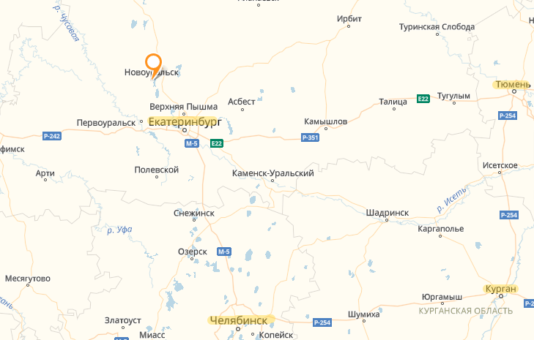
Информация о ТОСЭР «Новоуральск»
Специализация ТОСЭР «Новоуральск»:
- новые материалы и конструкции,
- биомедицинские технологии,
- сельское хозяйство и продукты питания,
- машиностроение,
- источники питания,
- аддитивные и порошковые технологии,
- интеллектуальные приборы
Численность населения Новоуральска – 84,2 тыс. человек
Занято в экономике города – 34 100 человек
Трудоспособное население – 45 000 человек
Расстояние: до Екатеринбурга – 83 км
до Нижнего Тагила – 90 км
Расстояние до аэропорта «Кольцово» (Екатеринбург) – 100 км

Slide 14
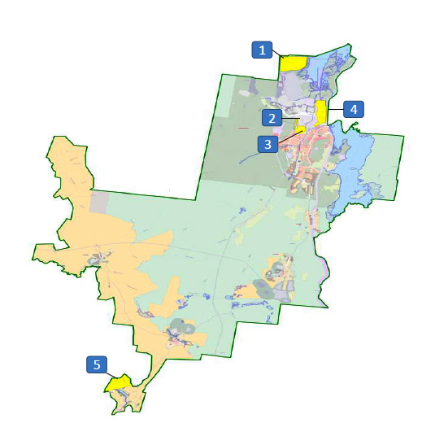
Земельные участки ТОСЭР «Новоуральск»
ТОСЭР «Новоуральск» состоит из 5 земельных участков общей площадью 684,6 га:
1. Индустриальный парк «Новоуральский» (greenfield, вне охраняемого периметра ЗАТО);
2. Биомедицинский кластер (brownfield);
3. ООО «АМК УЭХК» (brownfield);
4. 1-4 промплощадка АО «УЭХК» (brownfield);
5. Агропромышленный парк (greenfield, вне охраняемого периметра ЗАТО).

Slide 15
Земельные участки ТОСЭР «Новоуральск»
№ п/п | Площадка | Вид | Площадь, га | Форма собственности
1 | Индустриальный парк «Новоуральский» | greenfield, вне охраняемого периметра ЗАТО | 256,5 | Муниципальная
2 | Биомедицинский кластер | brownfield | 14,9 | Неразграниченная
3 | Площадка ООО «АМК УЭХК» | brownfield | 44,0 | Федеральная
4 | 1-4 промплощадка АО «УЭХК» | brownfield | 188,9 | Федеральная
5 | Агропромышленный парк | greenfield, вне охраняемого периметра ЗАТО | 180,3 | Частная (АО «УЭКХ»)

Slide 16
Как стать резидентом ТОСЭР?
Для принятия решения о регистрации статуса Резидента ТОСЭР вам необходимо предварительно проверить подходит ли для вашего бизнеса:
- территориальное расположение
- разрешенные виды деятельности ТОСЭР
- минимальное инвестиционное вложение,
а также определить свою потребность в земельном участке, помещении, производственных мощностях для осуществления деятельности.
Оставить заявку на консультацию по электронной почте: info@premiumtor.ru или по телефону: +7 (911) 74-11-777
На консультации мы проведем первичный аудит документов, выявим перспективы и риски для вашего бизнеса и поможем подобрать оптимальный для вас вариант ТОСЭР и предпринимательской деятельности.
Далее проводятся работы по согласованному плану до полного оформления статуса резидента.
Юридическая компания «ПРЕМИУМ-ПРАВО» предлагает несколько вариантов ТОСЭР. Все проекты имеют свои особенности и географическое расположение. Подробнее о других вариантах ТОСЭР можно посмотреть на сайте: premiumtor.ru или позвонив по телефону: +7 911 74-11-777.

Slide 17
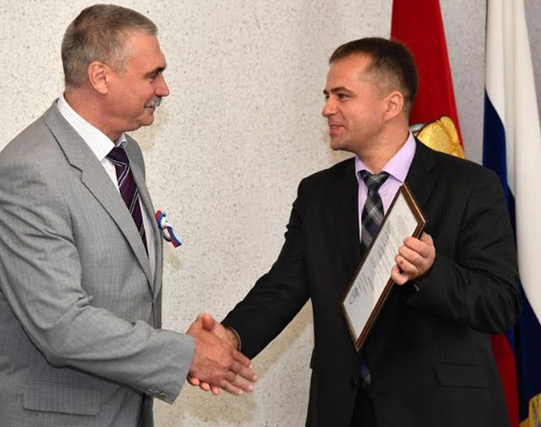
О компании
Юридическая компания «ПРЕМИУМ-ПРАВО»
более 17 лет успешного оказания услуг в сфере консалтинга, судебного представительства и корпоративного права;
официальный уполномоченный партнер по подбору резидентов для участия в проектах ТОСЭР;
обеспечиваем полное правовое сопровождение получения статуса «резидент ТОСЭР», а также преимущество в его получении;
организовываем предоставление резидентам ТОСЭР услуг, необходимых для осуществления деятельности на ТОСЭР (в том числе юридических, услуг по таможенному оформлению и др.)

Slide 18
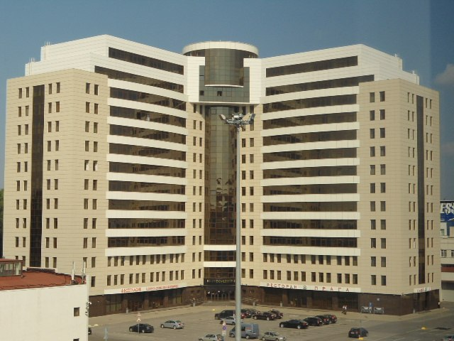
Контактная информация
Адрес:
Санкт-Петербург, Торфяная дорога, д. 7 «Ф», офис 1316
Телефон:
+7-921-43-33-800 , +7-911-74-11-777
E-mail:
info@premiumtor.ru
Сайт:
premium-pravo.ru
beznalogov74.ru
premiumtor.ru
Генеральный директор:
Ахлюстин Вячеслав Николаевич

